Slide 1
CRISTALES LÍQUIDOS (LCD)

Slide 2
¿Cómo funciona un Display LCD?
El LCD modifica la luz que lo incide. Dependiendo de la polarización que se esté aplicando, el LCD reflejará o absorberá más o menos luz. Cuando un segmento recibe la tensión de polarización adecuada no reflejará la luz y aparecerá en la pantalla del dispositivo como un segmento oscuro. Seguro que más de un lector habrá visto este fenómeno en calculadoras, relojes, etc.
El líquido de un display LCD está entre dos placas de vidrio paralelas con una separación de unos micrones. Estas placas de vidrio tienen unos electrodos especiales que definen, con su forma, los símbolos, caracteres, etc. que se visualizarán.

Slide 3
La superficie del vidrio que hace contacto con el líquido es tratada de manera que induzca la alineación de los cristales en dirección paralela a las placas.
Esta alineación permite el paso de la luz incidente sin ninguna alteración.
Cuando se aplica la polarización adecuada entre los electrodos, aparece un campo eléctrico entre estos electrodos
(campo que es perpendicular a las placas) y esto causa que las moléculas del líquido se agrupen en sentido paralelo a éste
(el campo eléctrico) y cause que aparezca una zona oscura sobre un fondo claro (contraste positivo).
De esta manera aparece la información que se desea mostrar.

Slide 4
Modos de visualización del Display LCD
Hay varios modos de visualización del
Display LCD.
Estos modos dependen de las diferentes maneras de utilizar la luz natural y artificial para lograr percibir la información que se presenta en el dispositivo.

Slide 5
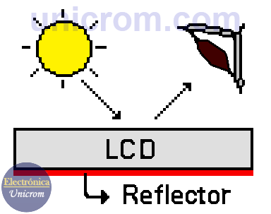
Visualización del Display LCD en modo reflector
En este modo el LCD utiliza un reflector de difusión
(una lámina reflectora), que refleja la luz ambiente a través del visualizador.
Este modo de visualización es excelente para áreas donde siempre hay luz natural disponible y como no requiere de una fuente de energía se puede utilizar con baterías. Este modo ofrece un alto contraste.

Slide 6
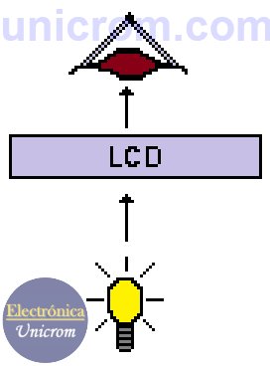
Visualización del Display LCD en modo transmisor
En este modo el visualizador LCD es iluminado desde atrás en forma artificial. Se utiliza mucho para visualizaciones negativas (segmentos claros sobre fondo oscuro). Ver el gráfico siguiente.

Slide 7
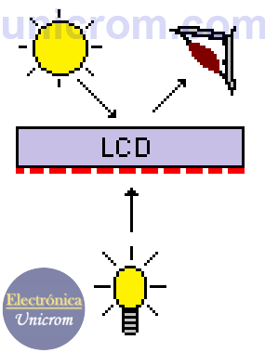
Visualización del Display LCD en modo transflector
Este modo es un híbrido de los dos modos antes mencionados y se utiliza para desplegar la información bajo cualquier condición de iluminación. En este modo el display LCD refleja tanto la luz ambiente como la luz artificial de fondo difusa para uso nocturno.

